Slide 1
истории 8 класс «Просвещенный абсолютизм»
Подготовила учитель истории и обществознания
МБОУ Большекирсановской сош
им.Героя советского Союза Хайло В.А.
Колесникова Галина Григорьевна

Slide 2
План:
Идея « просвещенного абсолютизма»
Просвещенный абсолютизм во Франции
Просвещенный абсолютизм в Германии
Войны эпохи Просвещения
Итоги « просвещенного абсолютизма»
Использованная литература

Slide 3
Во многих европейских странах абсолютные монархи XVIII века стали проводить «просветительные реформы»
Распространение света образования, избавление от религиозных предрассудков , утверждение человеколюбия, равенства людей , достижение « всеобщего блага»
Целью была перестройка общественной жизни по «законам Разума
Подобная политика называлась « просвещенный абсолютизм»

Slide 4
Политика многих монархов в Европе, пытавшихся с помощью своей власти реализовать идеи Просвещения:
построить «царство Разума», избавиться от религиозных предрассудков, достичь равенства людей и «всеобщего блага»

Slide 5
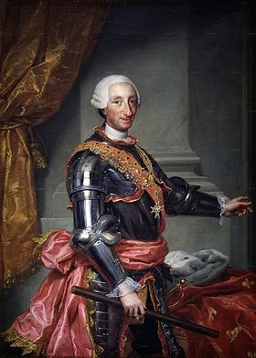
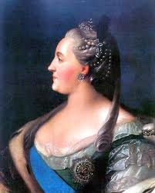
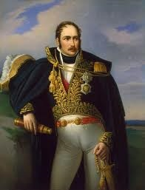
Одним из первых просвещенных монархов стал испанский король Карл III
Наибольшие восторги просветителей вызвали российская императрица Екатерина II
и австрийский император Иосиф II
Notes:
Портреты - гиперссылки

Slide 6
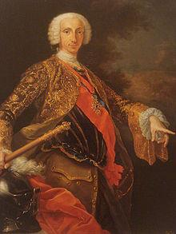
По его приказу в Испании перестали гореть инквизиторские костры с «ведьмами», « еретиками», им « вольнодумными книгами» . Часть монастырей была закрыта, а их имущество пущено на устройство школ для простого народа, строительство дорог
Но реформы Карла, особенно касавшиеся свободы хлебной торговли, вызывали народные восстания, поддерживаемые невежественным духовенством и иезуитами. Так, 23 марта 1766 г. вспыхнул бунт в Мадриде, заставивший Карла удалиться в Аранхуэс; затем происходили беспорядки в Сарагосе, Барселоне, Андалусии, Гипускоа и др. местностях. Вредное влияние иезуитов послужило причиной изгнания их из Испании в 1767г.

Slide 7
Австрийская империя - Иосиф II (1765 – 1790)
Отмена крепостного права
Имущество монастырей пошло на создание бесплатных школ
Дарование гражданских прав всем верующим
Отмена привилегий магнатов
К концу жизни отказался от реформ, встретив сопротивление общества

Slide 8
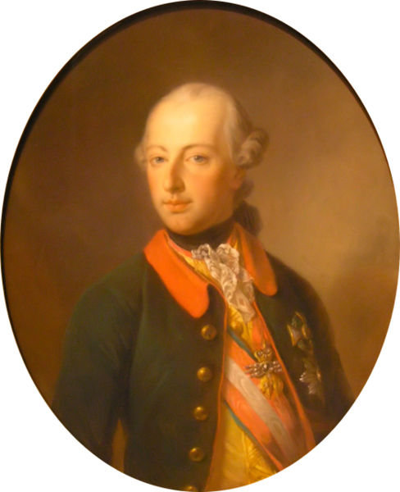
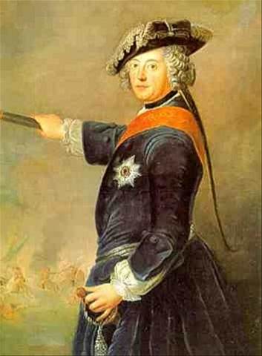
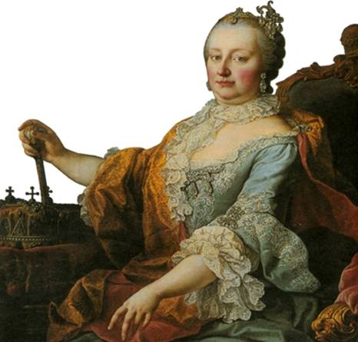
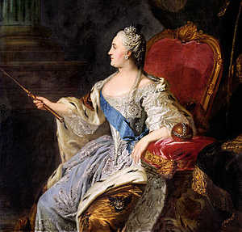
Просвещенные монархи
Фридрих II
Иосиф II
Мария Терезия
Екатерина II

Slide 9
Пути воплощения идей Просвещения искали не только государи, но и образованные люди , не обладающие властью. На рубеже 17-18 веков в Англии стало известно о тайных союзах франкмасонов- «вольных каменщиков».
Все масоны объединялись
Тайные союзы- масонские ложи
Каждая ступень давала право быть посвященным в новые знания о целях масонского союза
Сначала принимались в «ученики»
Степень «подмастерь»
«Мастера»

Slide 10
Вольные каменщики - масоны
Франкмасоны - влиятельные люди: аристократы, банкиры, писатели, объединявшиеся ради усиления своего влияния в государстве
Масонские ложи - тайные союзы, в которые объединялись франкмасоны
Цели: всеобщее благо или стремление к власти?
Notes:
Символика и терминология масонства ведёт начало от орудий труда каменщиков-строителей средневековых соборов в Европе, которые были первыми т. н. «братьями» движения. Мастерок, циркуль, отвес, фартук и др. толкуются масонами в символическом смысле и используются для изложения масонской нравственно-этической системы. Общепринятым символом движения является треугольник, внутри которого изображается открытый глаз — «Лучезарная дельта», как он называется в масонстве (см. также Eye of Providence(англ.)). Само изображение глаза в треугольнике заимствовано из христианства, где этот знак является символом «Всевидящего Ока» провидения, а треугольник символизирует Троицу. Символ встречается на иконах и культовых сооружениях, в том числе православных (главный портик Казанского собора в Санкт-Петербурге, оформление Ахенского собора в городе Ахен). Ещё до христиан несколько иной символ «Всевидящего Ока» был популярен у древних египтян (Глаз Хора)^{[4][5]}.
Лучезарная Дельта напоминает масону о всепроникновении Творца, Высшего Бытия. Это главный масонский символ первого градуса, степени ученика. Стилистически, глаз часто заменяет вписанная в треугольник окружность. В либеральном масонстве Лучезарная Дельта считается знаком просвещенности или принципа сознания.
Одним из символов масонства также является акация, которая считается одним из основных символов, используемых в масонстве, и связана с так называемой Легендой о смерти мастера Хирама — тематической базой степени мастера-масона. Далее: отвес — символ стремления к совершенству, уровень — символ равенства, наугольник — символ уравновешенности и примирения неизменного стремления к совершенству с реально достижимым, символ земного, циркуль — символ умеренности и благоразумия, а также стремления к высшему и духовному, мастерок — символ укрепления братских связей, и т. д. В масонстве широко используется Библейский рассказ о строительстве Храма Соломона.

Slide 11
Масоны
Впервые появились в Англии
1717 г. – первая Великая Ложа
Несколько ступеней посвящения
«ученик»
«подмастерье»
«мастер»
Сравни цели и средства сторонников «просвещенного абсолютизма» и масонов
Notes:
Пушкин (и, кстати, его гонитель шеф жандармерии Бенкендорф), Суворов, Кутузов, Радищев, Карамзин, Фонвизин, Бестужев, Рылеев, Муравьев-Апостол. Керенский, Петлюра, художник Брюллов, композитор Римский-Корсаков, князья Голицыны, Волконские, Вяземские, Куракины, Трубецкие, Разумовские.
Президенты США Вашингтон, Теодор Рузвельт, Франклин Рузвельт, Трумэн, премьер Англии Черчилль, банкир Ротшильд, автомагнаты Ситроэн, Генри Форд, композиторы Лист, Моцарт, Гайдн, писатели Свифт, Дефо, Скотт, Уайльд, Киплинг, Конан Дойль, поэты Гейне, Гете, иллюзионист Гуддини, джазмен Дюк Эллингтон.

Slide 12
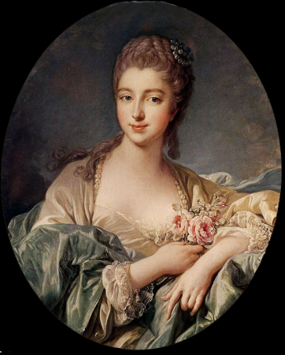
Франция Людовик XV (1715-1774)
Маркиза де’Помпадур
После нас хоть потоп!

Slide 13
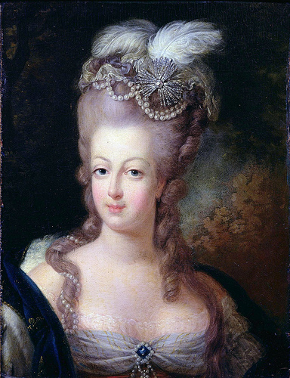
Франция Людовик XVI (1774 – 1789)
Во Франции идеи «просвещенного абсолютизма» так и не воплотились

Slide 14
?
Найти сходство и различие

Slide 15
СХОДСТВО
Любили развлечения
Доверяли и следовали советам придворных дам
Не было проведено ни одной крупной реформы
РАЗЛИЧИЕ
Людовик XV | Людовик XVI
Был далек от идеала просвещенного монарха | Был образованным
Оставил после себя опустошенную казну | Читал античную и современную литературу, интересовался историей, философией
Был легкомысленным | Своей задачей считал возрождение религиозной веры и исправление нравов во Франции
 | Заботился о поданных и следовал их настроениям
 | Не обладал жестким характером

Slide 16
ПРУССИЯ - Фридрих I (1688-1740), король Пруссии (1713-1740)
«Король –капрал»
Создал 90-тыс. армию
85% казны тратил на армию
Основа – прусское юнкерство
Государство – казарма

Slide 17
Фридрих II Великий (1740-1786)
«Нет ничего лучше, чем самодержавная власть в руках справедливых, гуманных и добрых правителей»

Slide 18
Внутренняя политика Фридриха II Великого
Ввел полную веротерпимость
Создал суды, равные для всех сословий и независимые от королевской власти
Отменил пытки
Открыл сельские школы
Строил новые дороги и мануфактуры
Крестьяне остались бесправными!
Армия выросла до 200 тыс. при населении в 2 млн. человек
В Пруссии идеи «просвещенного абсолютизма» были воплощены частично

Slide 19
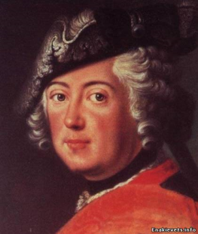
Принц Фридрих предпочитал сочинение стихов на французском языке, чтение военных уставов подменял трудами французских просветителей.
По приказу отца он был назначен служить сначала налоговым чиновникам, потом командиром полка, но в конце концов доказал отцу свое раскаяние и готовность продолжить дело .
Фридрих начал проводить в Пруссию просветительные реформы. Мануфактуры по производству сукна, металла вытеснили прежние цехи.
В результате при Фридрихе II крестьяне оставались почти такими же бесправными и безграмотными, как и при отце.
Однако все его мероприятия наталкивались на нехватку денег из-за сохранения огромной армии, т.к увеличил ее в 2 раза, мечтая о завоеваниях.

Slide 20
Философ и король
Почему Вольтер отказался от ордена, которым его наградил Фридрих II?

Slide 21
?
Найти различие и сходство

Slide 22
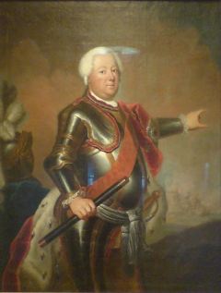
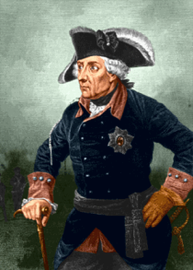
СХОДСТВО
Оба заботились о сохранение огромной армии
крестьяне при них оставались бесправными и безграмотными
РАЗЛИЧИЕ
Фридрих – Вильгельм I | Фридрих II
Заботился только о военных делах, расширении государства | Был просветителем, проводил просветительские реформы

Slide 23
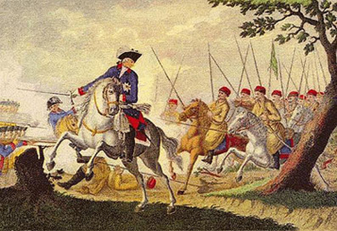
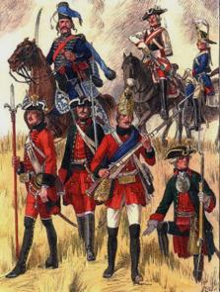
На международной арене в противовес Франции и Швеции усилились позиции Англии, Пруссии , России. Англичане сумели создать самый сильный в мире военно-морской флот.
Они смогли утвердить свое морское и колониальное владычество.
На континентах же Пруссия при короле Фридрихе II Великом выиграла ряд воин с соседями и расширила свои пределы за счет Австралии.
Прусские войска уже угрожали Польше и зап. областям Франции .Фридрих II рассчитывал на создание новой империи.

Slide 24
Семилетняя война (1756-1763)
Пруссия
Англия
Саксония
Австрия
Россия
Франция
Насколько внешняя политика европейских монархов соответствует идеям Просвещения?

Slide 25
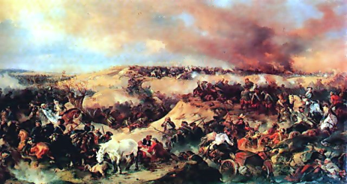
Семилетняя война (1756—1763) — крупный военный конфликт XVIII века, один из самых масштабных конфликтов Нового времени. Семилетняя война шла как в Европе, так и за океаном: в Северной Америке, в странах Карибского бассейна, Индии, Филиппинах. В войне приняли участие все европейские великие державы того времени, а также большинство средних и мелких государств Европы, некоторые индейские племена. Война даже была названа Уинстоном Черчиллем «первой мировой войной». Войну также считают колониальной, так как в ней столкнулись колониальные интересы Великобритании, Франции и Испании.
Основное противостояние в Европе происходило между Австрией и Пруссией из-за Силезии. Поэтому Семилетнюю войну называют также третьей Силезской войной. Первая (1740—1742) и вторая (1744—1748)
Обозначение «семилетняя» война получила в восьмидесятые годы восемнадцатого века, до того о ней говорили как о «недавней войне».

Slide 26
Против Пруссии объединились Австралия, Саксония , Россия, Франция.
На стороне Пруссии была только Англия
Так началась новая Семилетняя война
(1756-1763)
Вначале Фридриху удавалось поодиночке разбивать армии своих противников, но после вступления в войну России ситуация переменилась
Армия Фридриха была разгромлена, русские заняли Берлин
В конце XVIII века Пруссия, Австрия и Россия договорились о разделе ослабевшей Речи Посполитой. В ходе трех Разделов Польши это гос-во перестало существовать
Император Петр III отказался продолжить войну из-за смены монарха.
Это позволило Фридриху II заключить мир и сохранить за Пруссией положение великой державы

Slide 27
Разделы Речи Посполитой
1772
Россия
1793
Пруссия
1795
Австрия

Slide 28
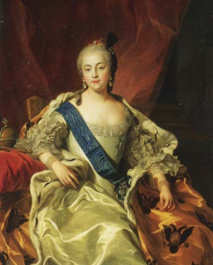
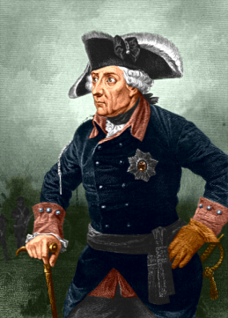
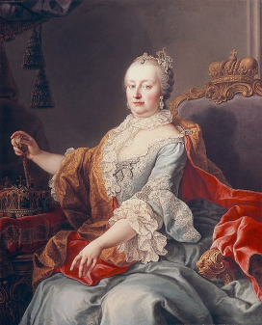
Главные действующие лица:
Российская самодержица Елизавета Петровна
Австрийская императрица Мария Терезия
Прусский король Фридрих II

Slide 29
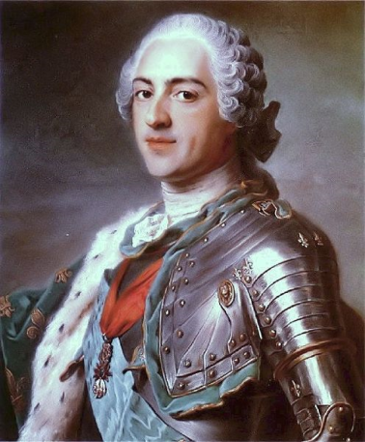
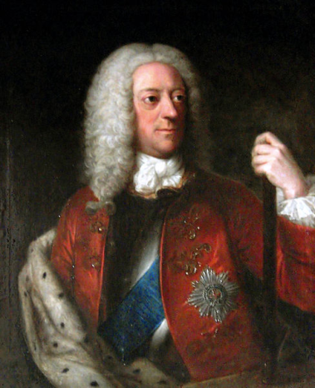
Людовик XV - король Франции
Георг II - король
Англии

Slide 30
Краткие выводы по проблеме
Во Франции Людовик XVI провозглашал идеи Просвещения только на словах,
в Пруссии Фридрих II проводил реформы частично
Внешняя политика государей
не соответствовала идеалам Просвещения
Попытки просвещенных монархов воплотить в жизнь идеи Просвещения, как правило, заканчивались неудачами как во внутренней, так и во внешней политике
В какой степени идеи Просвещения были реализованы европейскими монархами во внутренней и внешней политике?

